Slide 1

Повторение.
Текст

Slide 2
Постараемся вспомнить!
Что такое текст?
ТЕКСТ – это высказывание, состоящее из двух или нескольких предложений связанных по смыслу.

Slide 3
Постараемся вспомнить!
Что такое тема текста?
Тема текста – это то, о ком или о чём говорится в тексте.
Можно задать вопрос: о чём (о ком) говорится в тексте?
Очень часто тема текста отражается в его заглавии.

Slide 4

Постараемся вспомнить!
Что такое главная мысль текста?
Главная мысль текста – это то, что хотел сказать автор, вывод, самая главная важная мысль.
Можно задать вопрос: Чему учит текст? С какой целью написал его автор?

Slide 5

Постараемся вспомнить!
Что может быть у текста?
Заголовок (заглавие) – это название текста. Заглавие отражает либо ТЕМУ, либо ОСНОВНУЮ МЫСЛЬ текста.
У текста может быть автор.

Slide 6

Постараемся вспомнить!
Какие части можно выделить в тексте?
Начало текста (вступление)
Основная часть
Концовка

Slide 7
Постараемся вспомнить!
Какие бывают тексты? Почему эти тексты так называются?
Текст - повествование
Текст - описание
Текст - рассуждение

Slide 8
Постараемся вспомнить!
К какому из текстов можно поставить вопрос КАКОЙ? (предмет), к какому - ЧТО ПРОИЗОШЛО? к какому - ПОЧЕМУ?
Текст - повествование
Текст - описание
Текст - рассуждение

Slide 9
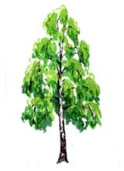
Учимся определять тему и главную мысль текста!
Мила берёза русскому человеку. Она и в песнях, и в загадках, и в сказках. А сколько рек, деревень названо в честь нашей зелёной красавицы! Любит наш народ берёзку и за красоту её, и за пользу, которую она приносит.
Тема текста - … .
берёза.
Найдите и запишите предложение, в котором заключена главная мысль текста!

Slide 10

Учимся определять тему и главную мысль текста!
Берегите Россию!
Берегите Россию –
Нет России другой.
Берегите её тишину и покой,
Это небо и солнце,
Этот хлеб на столе
И родное оконце
В позабытом селе …
(Е. Синицын)
Тема текста - … .
Россия.
Запишите предложение – главную мысль текста сами!

Slide 11
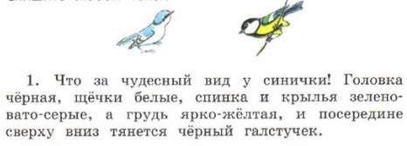

Как будем работать с текстами учебника?
Это текст - описание
Докажите, что это текст – описание.
с. 116 упр. 194

Slide 12
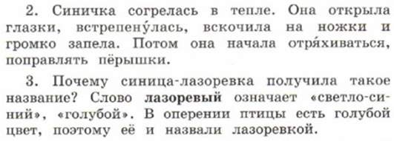

Как будем работать с текстами учебника?
Это текст - повествование
Докажите, что это текст – повествование.
с. 116 упр. 194

Slide 13
Как будем работать с текстами учебника?
Это текст - рассуждение
Докажите, что это текст –рассуждение.
с. 116 упр. 194

Slide 14
Какие правила оформления текста надо использовать?
Запись текста с красной строки.
Предложения текста с заглавной буквы.
Знаки препинания в конце предложений текста.
Записываю, проверяя себя по тексту учебника.
Оформляю работу аккуратно!
Успешной работы!

Slide 15
Работа по учебнику стр.116 упр. 194
Спишите текст - рассуждение

Slide 16

с. 116 упр. 194
(спишите текст- описание ИЛИ текст-повествование)
Контакты:
Email –liliya.z.f@mail.ru Закирзянова Л.Ф.
WhatsApp - 89674646624
Email – m_aliya_21@mail.ru Хабибрахманова А.И.
WhatsApp - 89625600403

